Slide 1
Promotionsfeier
Promotionen des Fachbereichs 12
Chemie und Pharmazie
3. Februar 2023

Slide 2
Anzahl der Promotionen in den Jahren 2013 – 2023
 | 2013 | 2014 | 2015 | 2016 (mit Dr. paed.) | 2017 (mit Dr. paed.) | 2018 (mit Dr. paed.) | 2019 (mit Dr. paed.) | 2020 (mit Dr. paed.) | 2021 (mit Dr. paed.) | 2022 (mit Dr. paed.) | 2023 (mit Dr. paed.)
Chemie | 70 | 101 | 88 | 80 | 99 | 70 | 89 | 109 | 89 | 95 | 22
Pharmazie | 15 | 30 | 24 | 29 | 29 | 34 | 23 | 26 | 24 | 27 | 1
Lebensmittelchemie | 14 | 4 | 15 | 5 | 2 | 4 | 8 | 4 | 3 | 9 | 2
Summe | 102 | 135 | 119 | 114 | 130 | 108 | 120 | 139 | 116 | 131 | 25

Slide 3
Anzahl der Promovendinnen/Promovenden
Lehreinheit Chemie 22
Lehreinheit Pharmazie 1
Lehreinheit Lebensmittelchemie 2
Promovendinnen 7
Promovenden 18

Slide 4
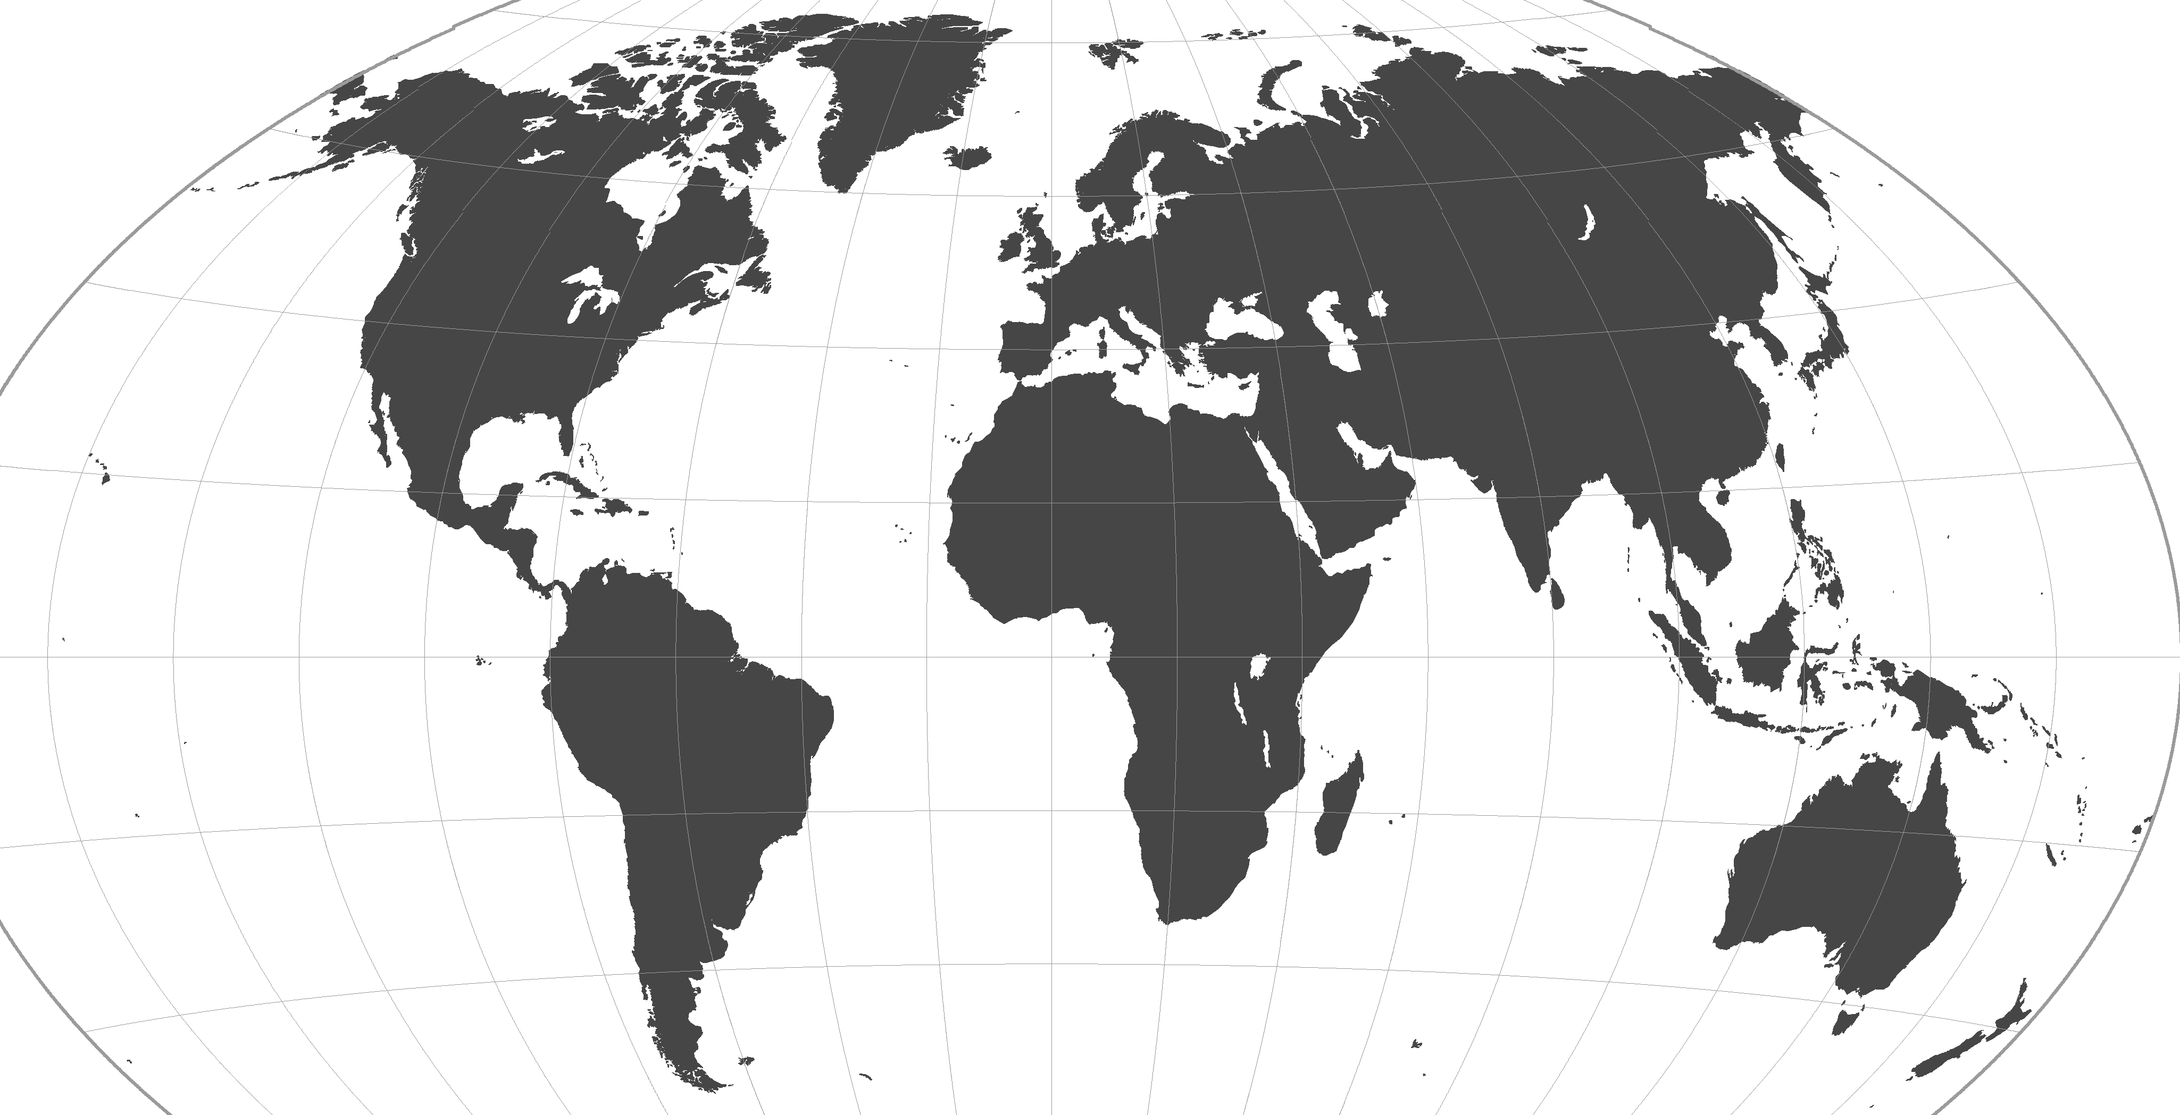





































Promovenden*innen aus
folgenden Ländern ab 2010
Ägypten
Albanien
Bolivien
Brasilien
Bulgarien
China
Costa Rica
Dänemark
Deutschland
Großbritannien
Frankreich
Ghana
Indien
Indonesien
Iran
Italien
Japan
Kamerun
Kasachstan
Kenia
Kirgisistan
Kolumbien
Kongo
Libanon
Malaysia
Mazedonien
Mexiko
Niederlande
Nigeria
Österreich
Pakistan
Polen
Portugal
Rep. Kongo
Rumänien
Russ. Förderation
Schweden
Schweiz
Slowakei
Spanien
Sri Lanka
Sudan
Syrien
Taiwan
Tschechische Republik
Ukraine
Ungarn
USA
Quelle: www.mygeo.info/weltkarten.html www.mygeo.info/landkarten/welt/a3_rl1w_plain_winkel_0.png

Slide 5
Promotionsfeier
Promotionen des Fachbereichs 12
Chemie und Pharmazie
03. Februar 2023

Slide 6
Gelöbnis
In accordance with the regulations for a doctoral degree in Natural Sciences (Dr. rer. nat.) or in Pedagogy (Dr. paed.), you have met the stipulated requirements and demonstrated your scholarly competence.
Therefore, I award to you a doctoral degree in Natural Sciences or in Pedagogy and ask you to solemnly promise
that you will strive, at all times, to protect the doctoral title awarded to you from any blemish,
that you acknowledge the special social responsibility of your doctoral title,
that you will demonstrate in your academic work that you are worthy of your doctoral title
and that you will, according to the best of your knowledge and belief, search for and state the truth at all times.
Sie haben in einem ordnungsgemäßen Promotions-verfahren die für die Promotion zum Doktor der Naturwissenschaften oder zum Doktor der Pädagogik geforderten Leistungen erfüllt und Ihre wissenschaftliche Befähigung nachgewiesen.
Ich promoviere Sie zum Doktor der Natur-wissenschaften oder zum Doktor der Pädagogik und nehme Ihnen das Gelöbnis ab,
dass Sie jederzeit bestrebt sein wollen, den Ihnen verliehenen Doktorgrad vor jedem Makel zu bewahren,
die besondere gesellschaftliche Verantwortung des Doktorgrades anzuerkennen,
sich in Ihrer wissenschaftlichen Arbeit dieses Titels würdig zu erweisen
und jederzeit nach bestem Wissen und Gewissen die Wahrheit zu suchen und zu bekennen.

Slide 7
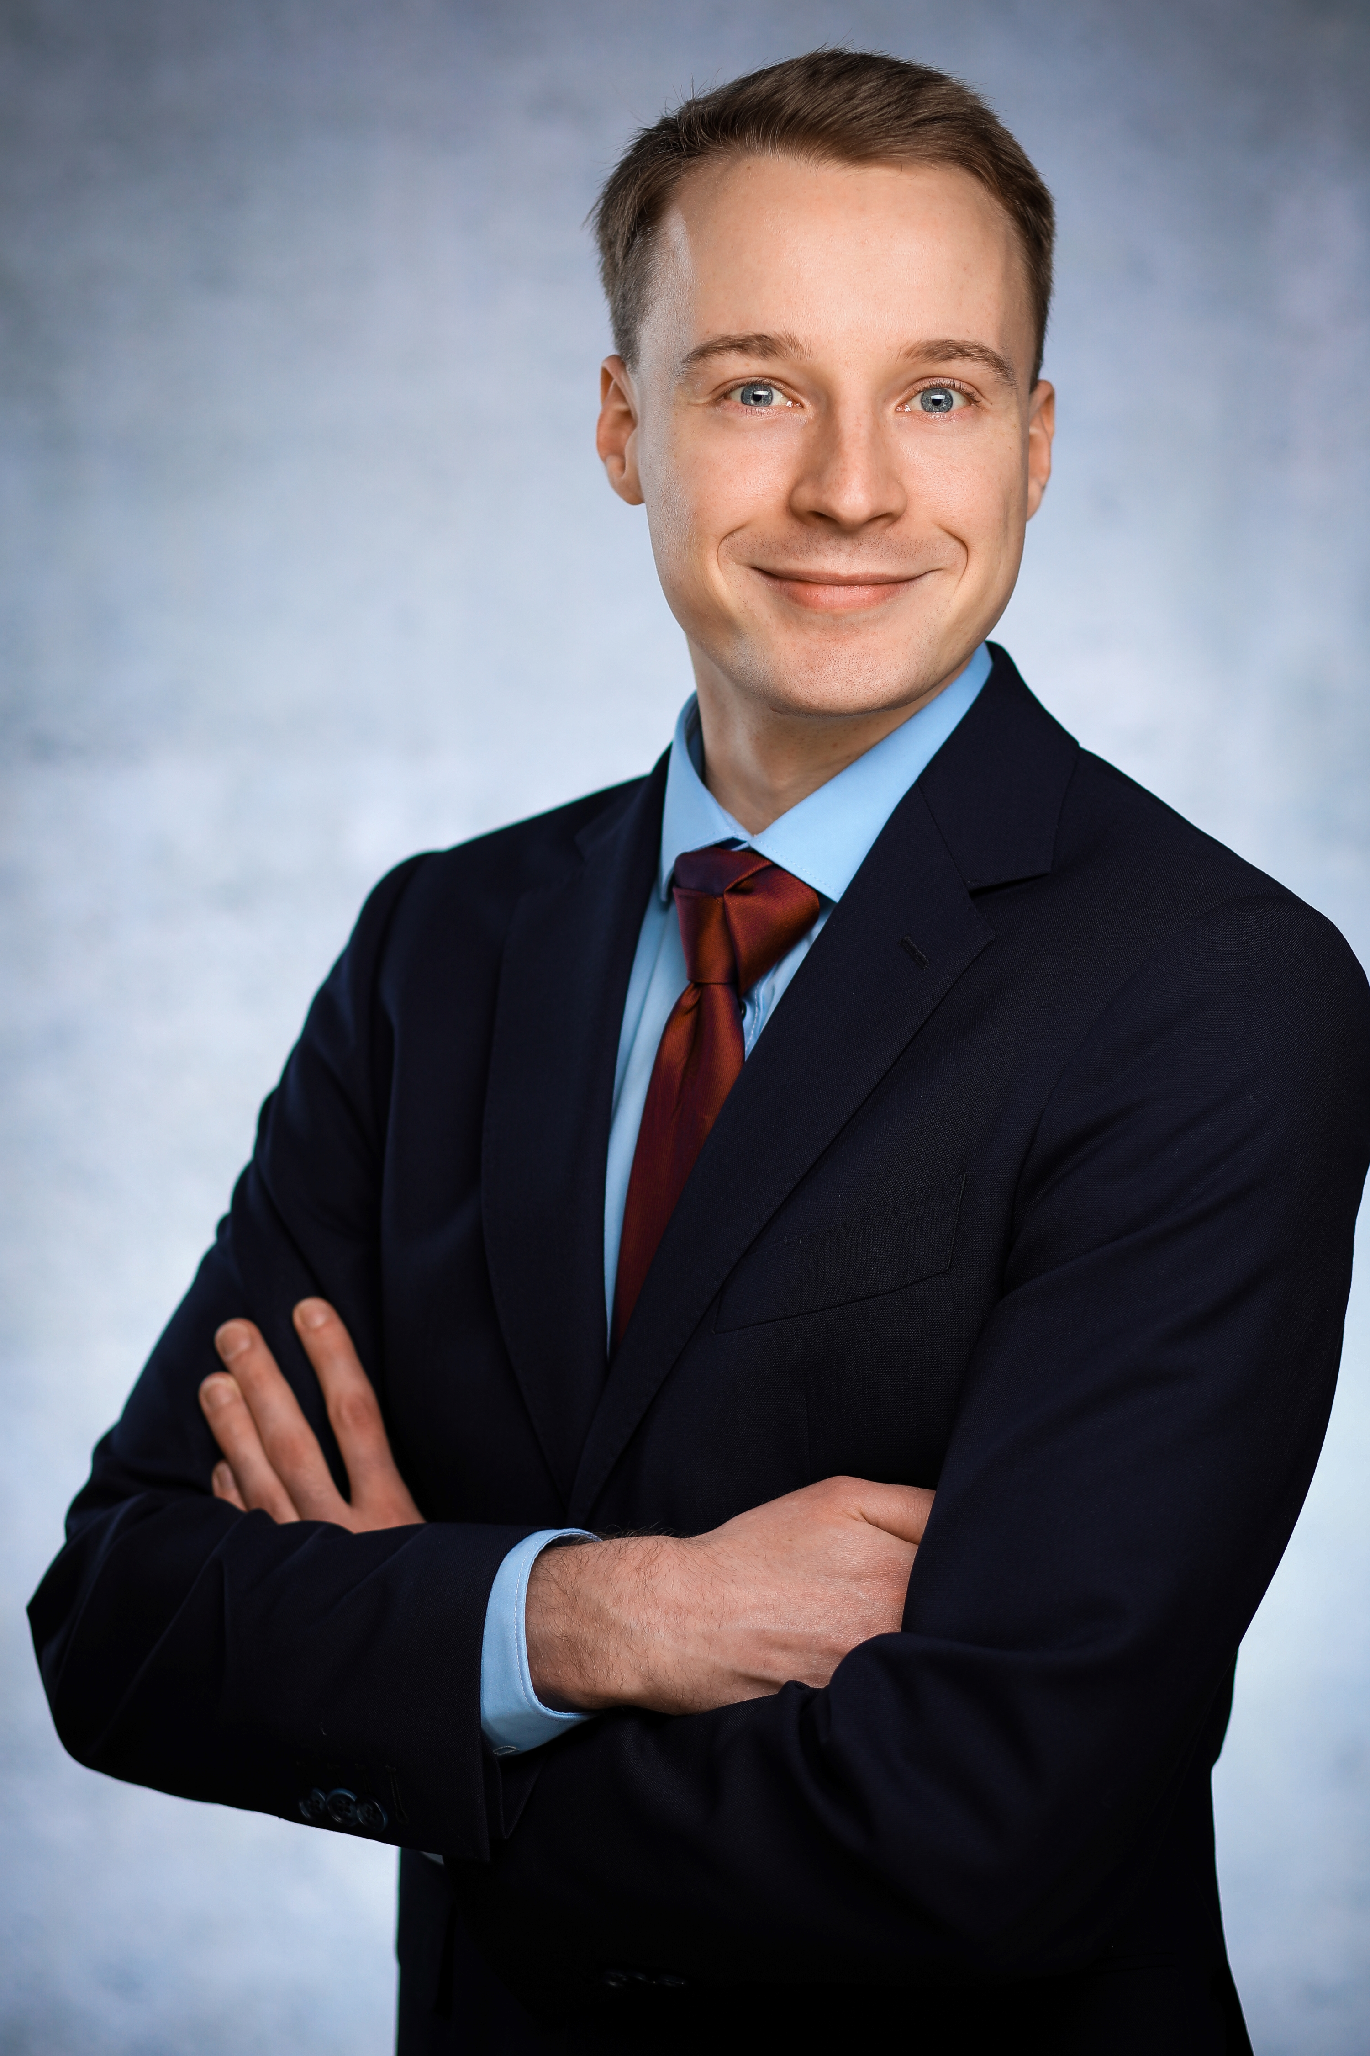
Novel Synthesis Strategies for
Heterobimetallic NHC Complexes
Matthias Daniel Böhme
Institut für Anorganische
und Analytische Chemie
Betreuer:
Prof. Dr. F. E. Hahn
Notes:
7

Slide 8

Dearomatisierende Spirozyklisierungen von
Indolen mittels oxidativer NHC-Katalyse
Christian Bernhard Josef Breuers
Organisch-Chemisches Institut
Betreuer:
Prof. Dr. A. Studer
Notes:
8

Slide 9
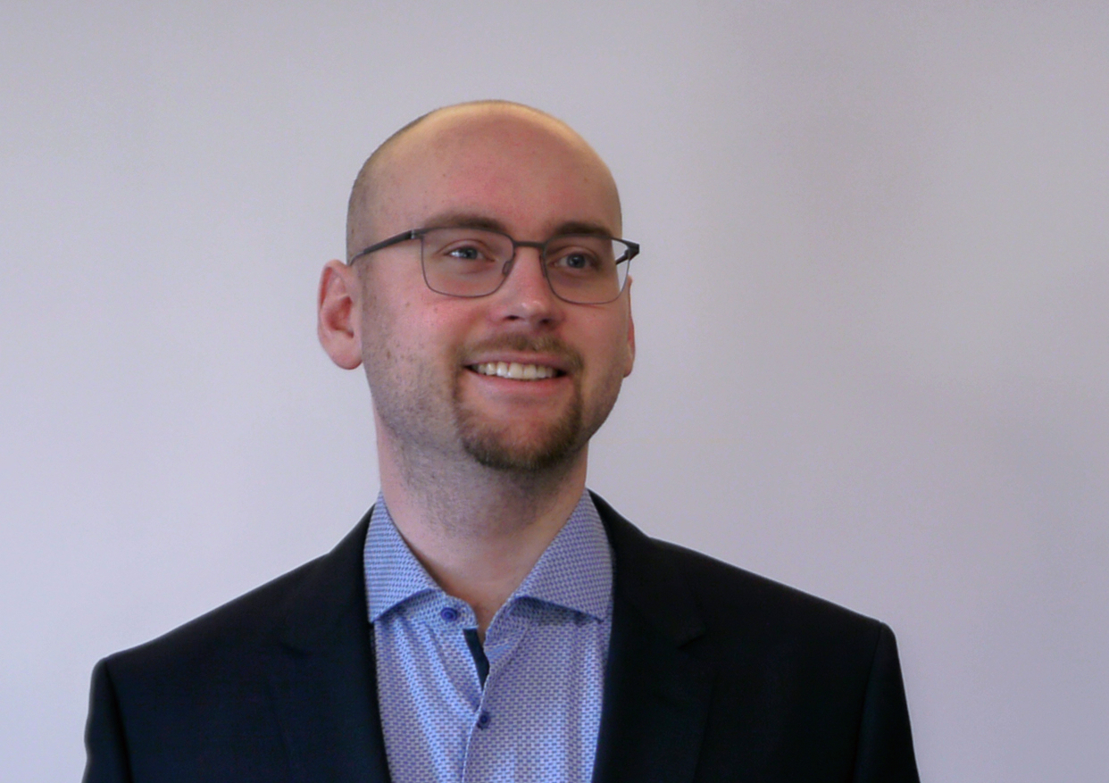
New Applications of Amplitude-Modulated and Frequency-Swept
Radio-Frequency Pulses in Liquid and Solid-State NMR
Max Bußkamp
Institut für Physikalische Chemie
Betreuer:
Prof. Dr. M. R. Hansen
Notes:
9

Slide 10
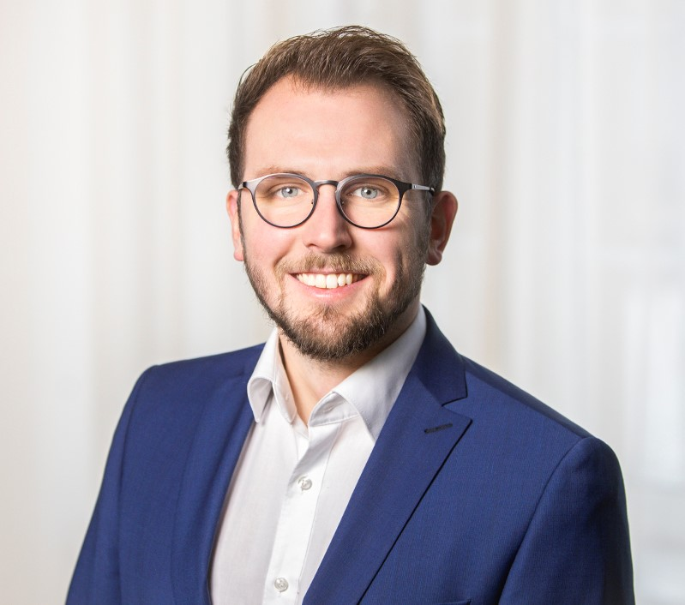
Chiral Iodo-Triazoles and Benzotriazolium Salts as New
Toolkits for Halogen Bonding and Lewis Acid Catalysts
Tobias Danelzik
Organisch-Chemisches Institut,
University of Toronto, Department of Chemistry
Betreuer*in:
Prof.' in Dr. O. Garcia Mancheño
Prof. Dr. D. W. Stephan
Notes:
10

Slide 11
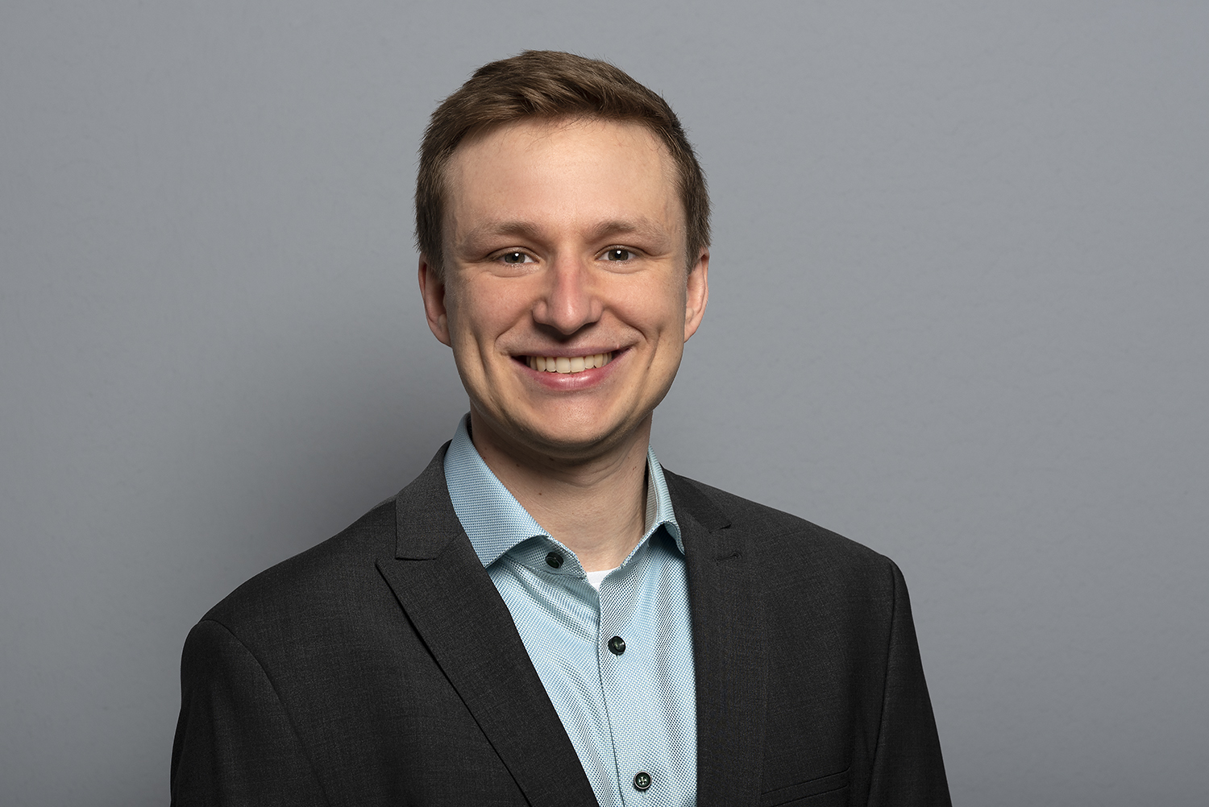
Phosphane und Phosphorkationen mit extremen elektronischen Eigenschaften und sterisch kontrollierter Zugänglichkeit
Tobias Johannes Eder
Institut für Anorganische
und Analytische Chemie
Betreuer:
Prof. Dr. F. Dielmann
Notes:
11

Slide 12
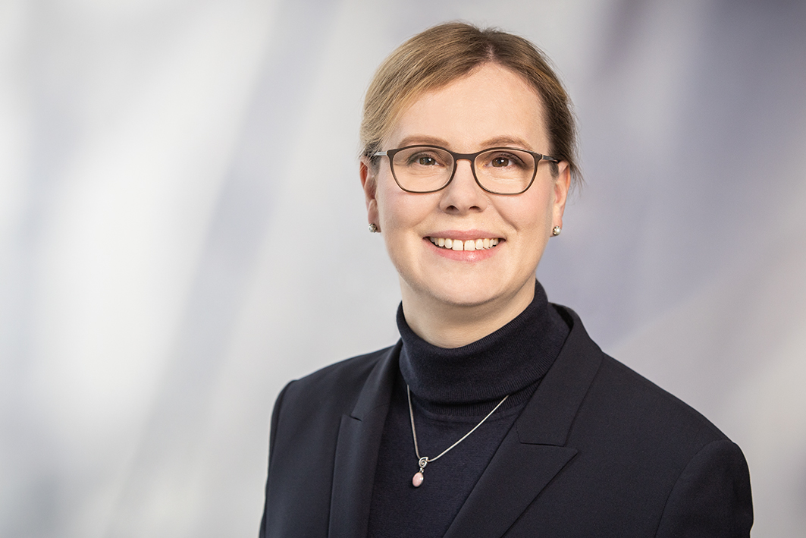
Metabolismusstudien an Mykotoxinen
Christine Focke
Institut für Lebensmittelchemie
Betreuer:
Prof. Dr. H.-U. Humpf
Notes:
12

Slide 13
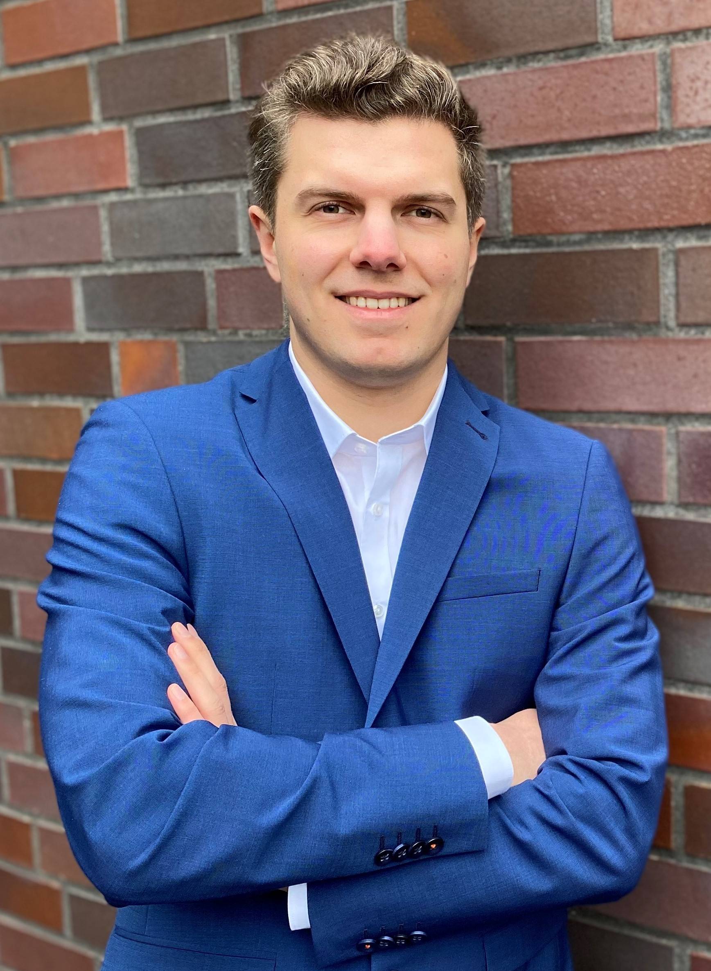
Structural Elucidation of Bacterial Lipids by
Hyphenated Mass Spectrometric Techniques
Matti Froning
Institut für Anorganische
und Analytische Chemie
Betreuer:
Prof. Dr. H. Hayen
Notes:
13

Slide 14
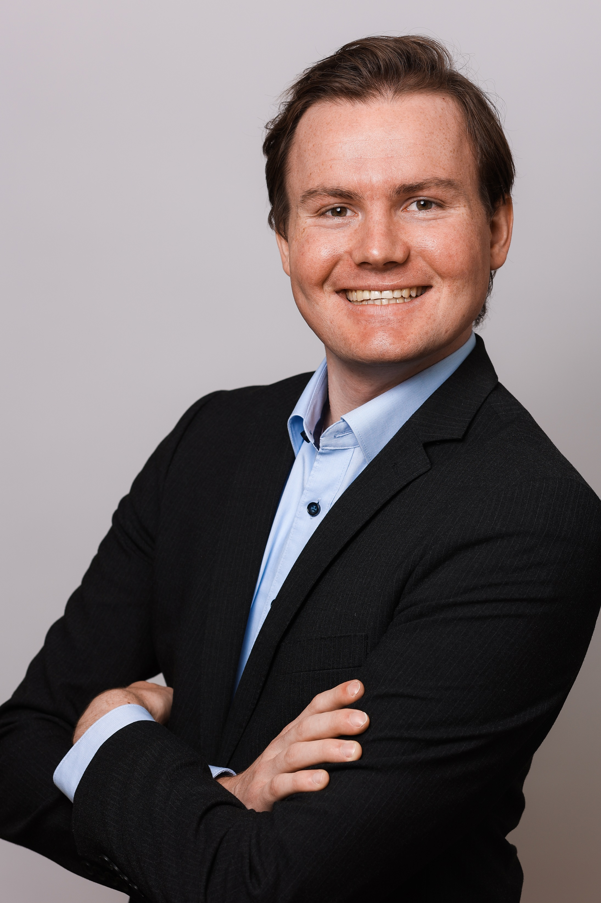
Entwicklung neuer Methoden zur Eisen- und
Nickel-katalysierten Hydrofunktionalisierung und radikalischen Difunktionalisierung von Alkenen
Nils Lennart Frye
Organisch-Chemisches Institut
Betreuer:
Prof. Dr. A. Studer
Notes:
14

Slide 15
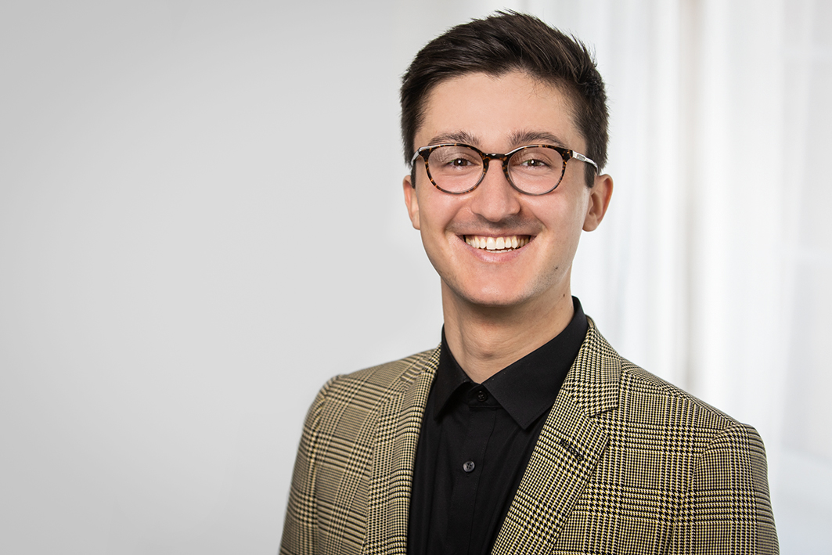
Entwicklung neuer Divinylmonomere zur
Darstellung alternierender Terpolymere
Philipp Gerdt
Organisch-Chemisches Institut
Betreuer:
Prof. Dr. A. Studer
Notes:
15

Slide 16
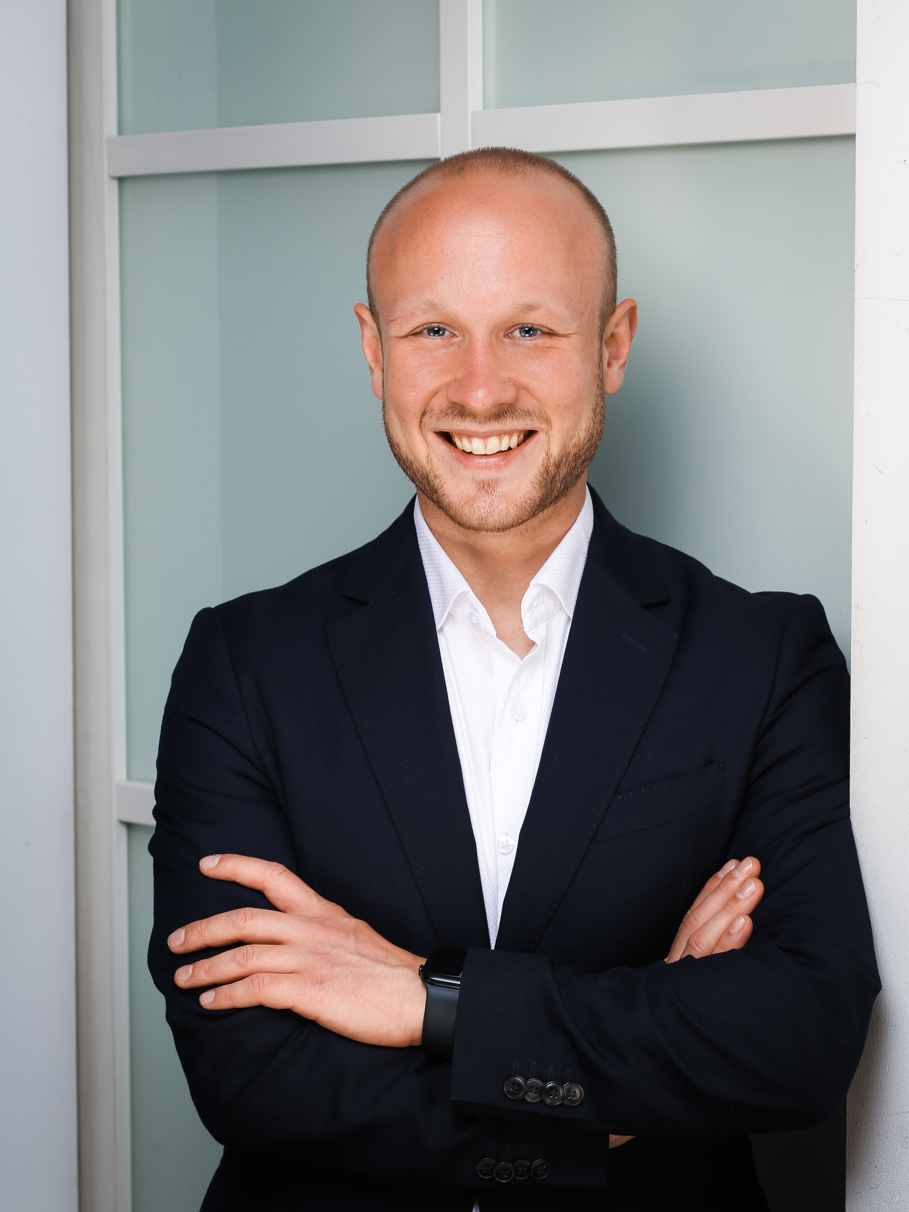
Untersuchungen zum intestinalen Metabolismus ausge- wählter Lebensmittelinhaltsstoffe im Schweine-Caecum-Modell
Matthias Kasimir
Institut für Lebensmittelchemie
Betreuer:
Prof. Dr. H.-U. Humpf
Notes:
16

Slide 17
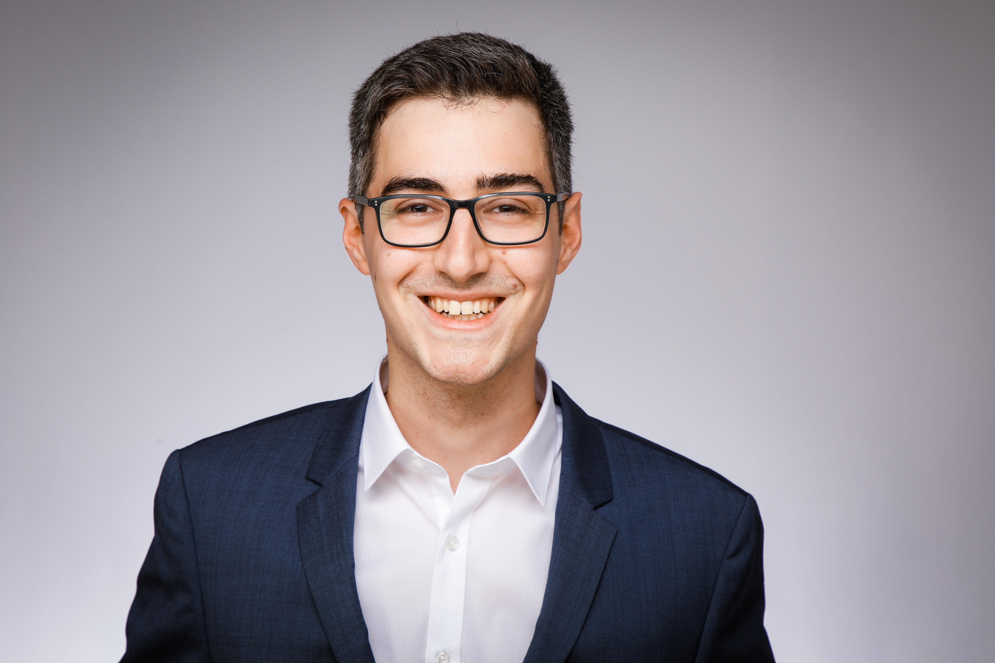
Oxyborylene als Photoreduktionsmittel und potentielle Vorläufer eines persistenten Boroxylradikals
Philipp Lenz
Organisch-Chemisches Institut
Betreuer:
Prof. Dr. A. Studer
Notes:
17

Slide 18
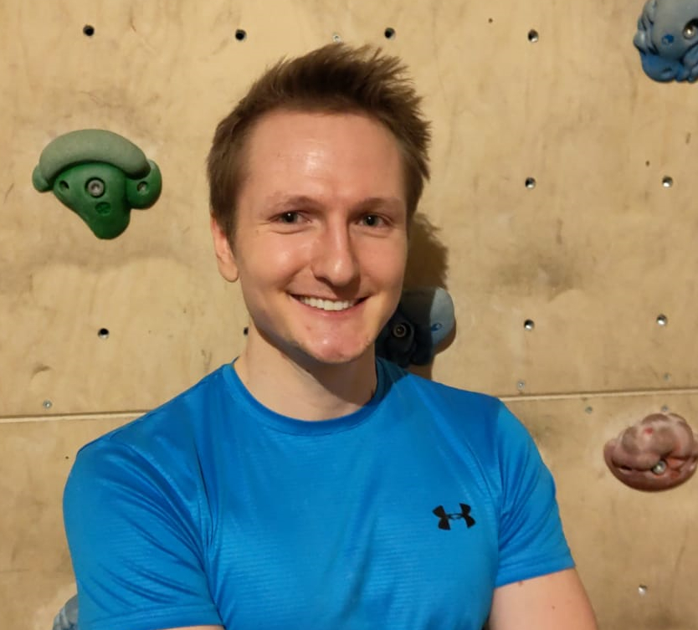
Bond Metathesis with Trigonal-Planar Phosphorus Cations
Pawel Löwe
Institut für Anorganische
und Analytische Chemie
Betreuer:
Prof. Dr. F. Dielmann
Notes:
18

Slide 19
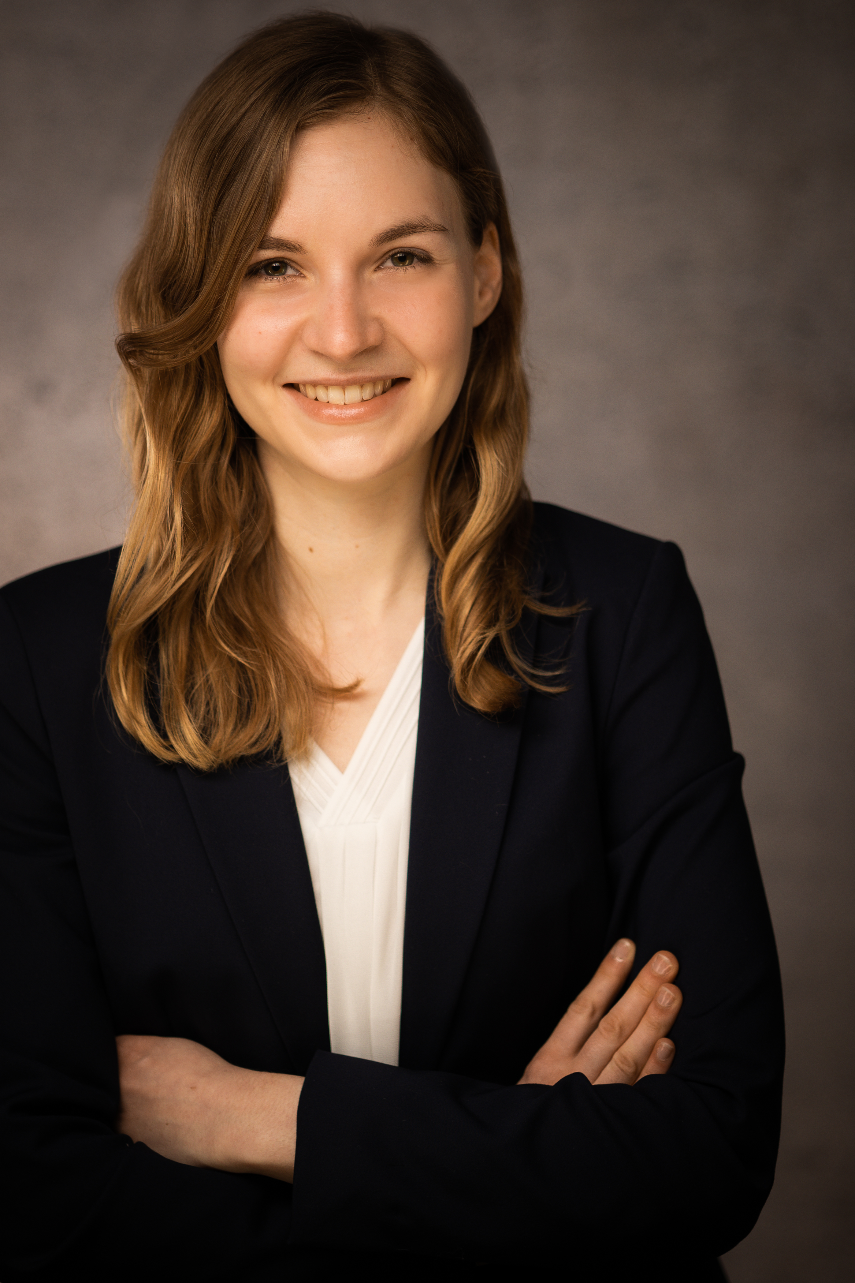
Multimodal Bioimaging to track
Nanoparticles in the Body
Ilona Denise Nordhorn
Institut für Anorganische
und Analytische Chemie
Betreuer:
Prof. Dr. U. Karst
Notes:
19

Slide 20
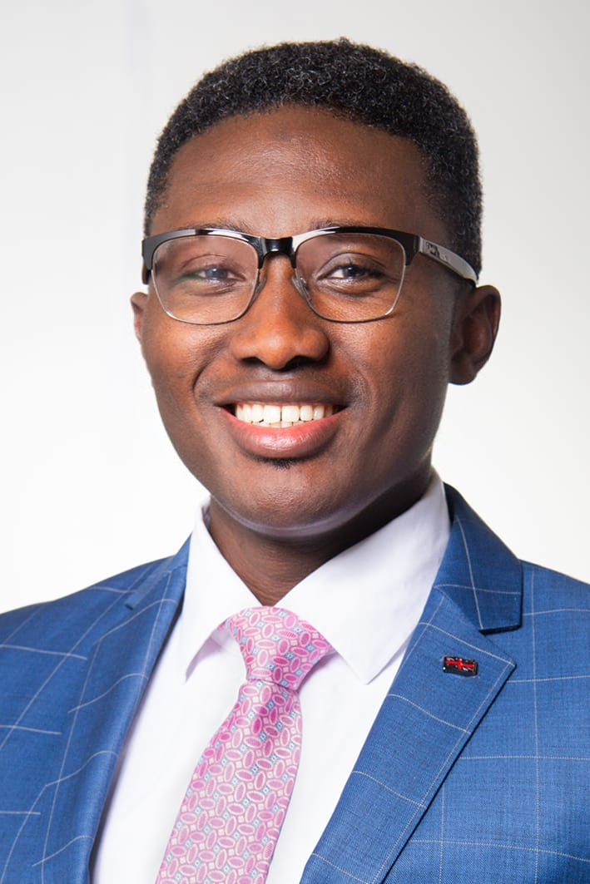
Enantioselective Synthesis, Pharmacokinetic and
Pharmacological Evaluation of Fused Heterocyclic Eutomers of κ-Opioid and GluN2B subunit-containing NMDA Receptors
Henry Obeng-Darko
Institut für Pharmazeutische
und Medizinische Chemie
Betreuer:
Prof. Dr. B. Wünsch
Notes:
20

Slide 21
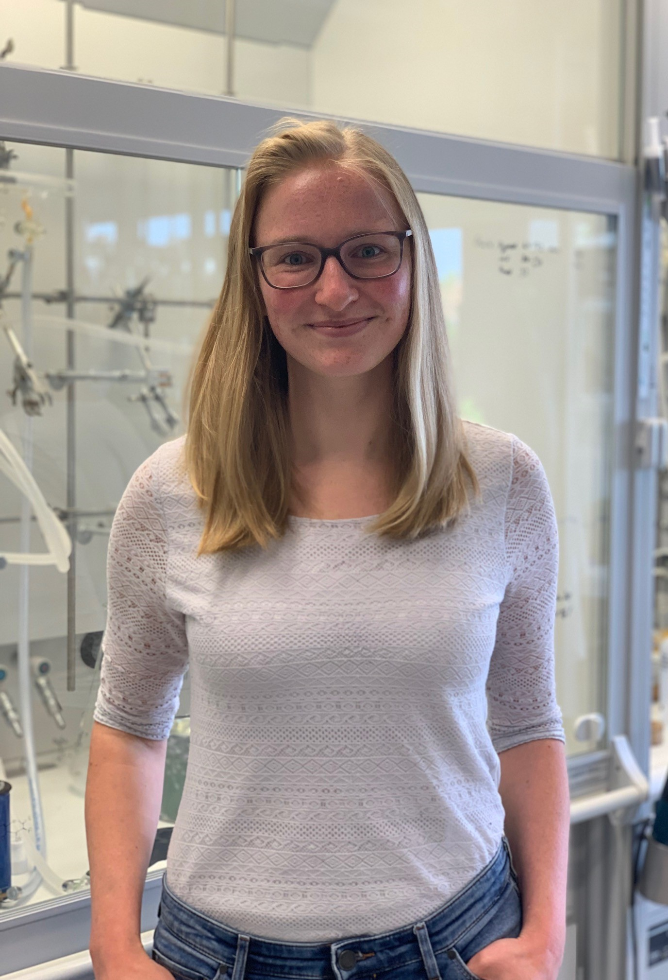
Stereochemical Regulation by Selective Photocatalysis
Carina Onneken
Organisch-Chemisches Institut
Betreuer:
Prof. Dr. R. Gilmour
Notes:
21

Slide 22

Biochemical and Structural Characterization of Native Atypically
Split Inteins Enabling New Semi-Synthetic Protein Modifications
Tim Pasch
Institut für Biochemie
Betreuer:
Prof. Dr. H. D. Mootz
Notes:
22

Slide 23
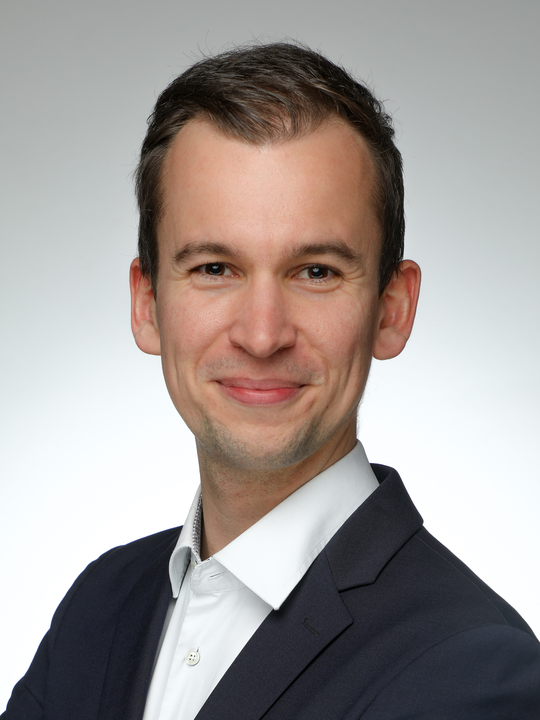
Elektronenreiche Phosphane zur reduktiven
Aktivierung von Heteroallenen, SF₆ und als kooperative Liganden in der homogenen Katalyse
Philipp Rotering
Institut für Anorganische
und Analytische Chemie
Betreuer:
Prof. Dr. F. Dielmann
Notes:
23

Slide 24
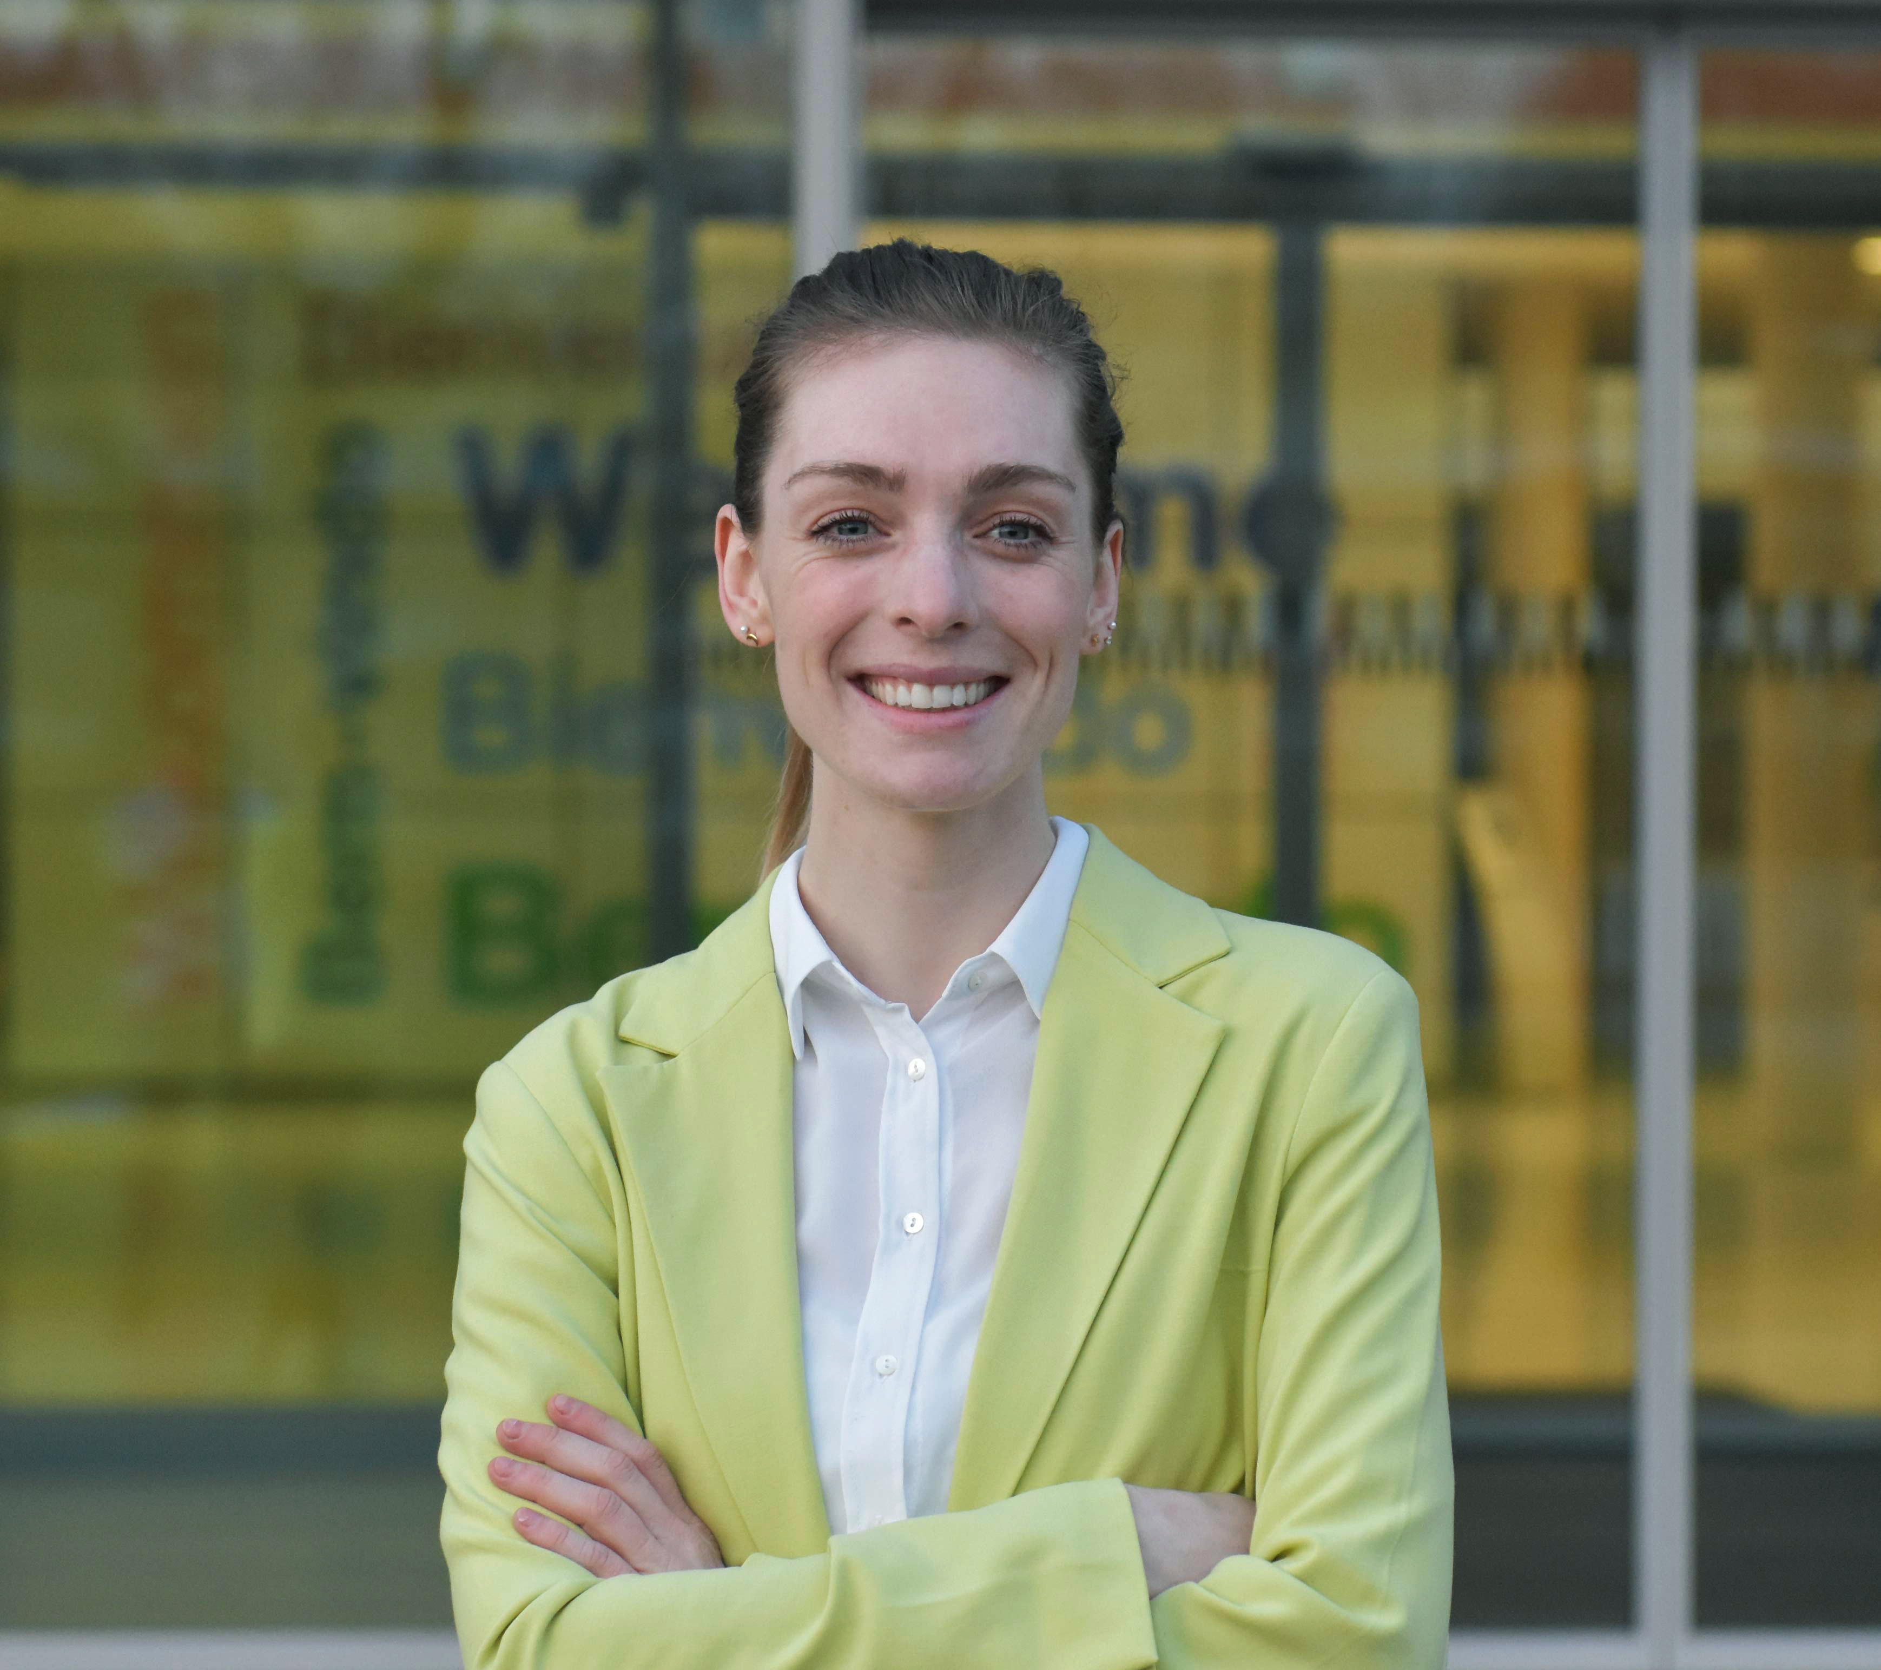
Novel Bioimaging Strategies to Investigate the Fate of Nanomaterials in Biological Tissues
Svenja Berit Seiffert
Institut für Anorganische
und Analytische Chemie
Betreuer:
Prof. Dr. U. Karst
Notes:
24

Slide 25
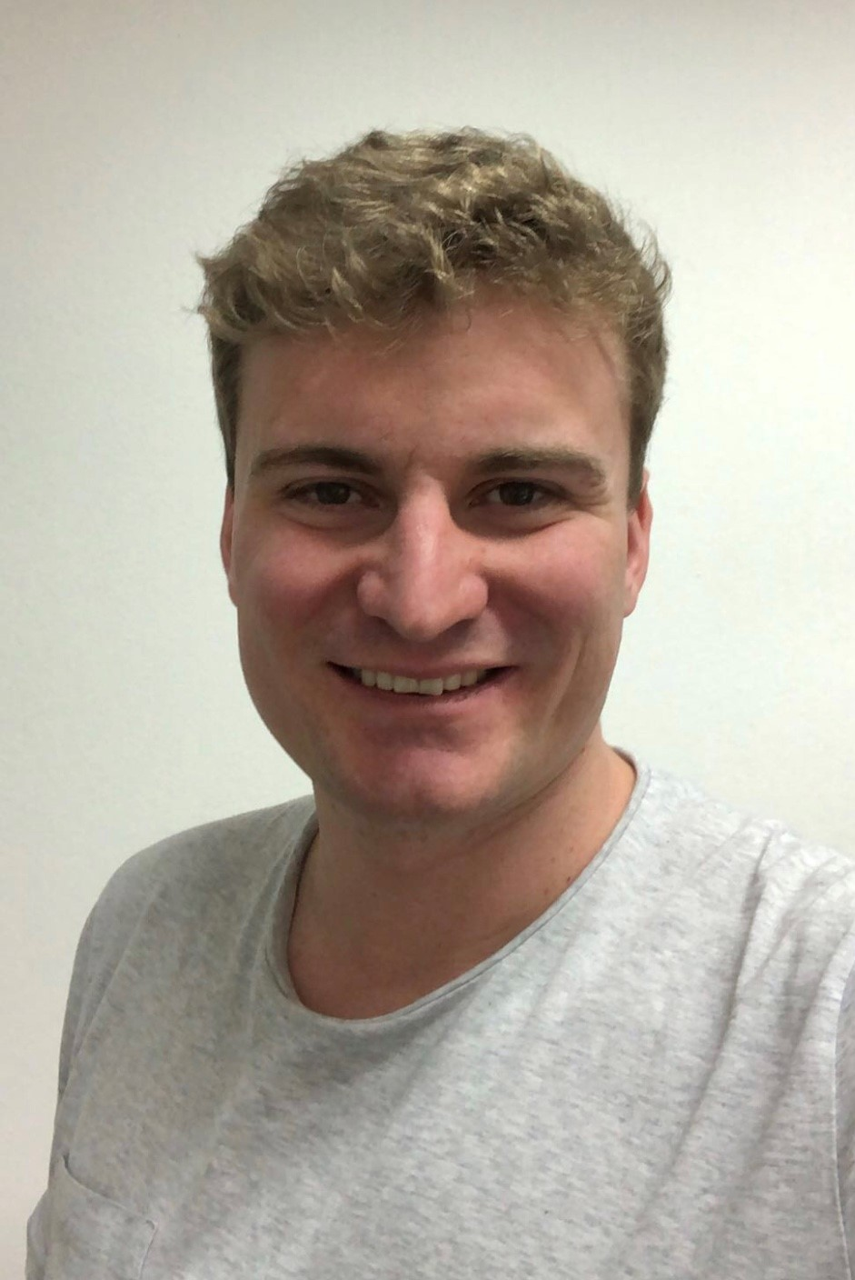
Impact of Ion Transport in Electrolytes on Battery Cell Polarization
Lukas Stolz
Institut für Physikalische Chemie
Betreuer:
Prof. Dr. M. Winter
Notes:
25

Slide 26
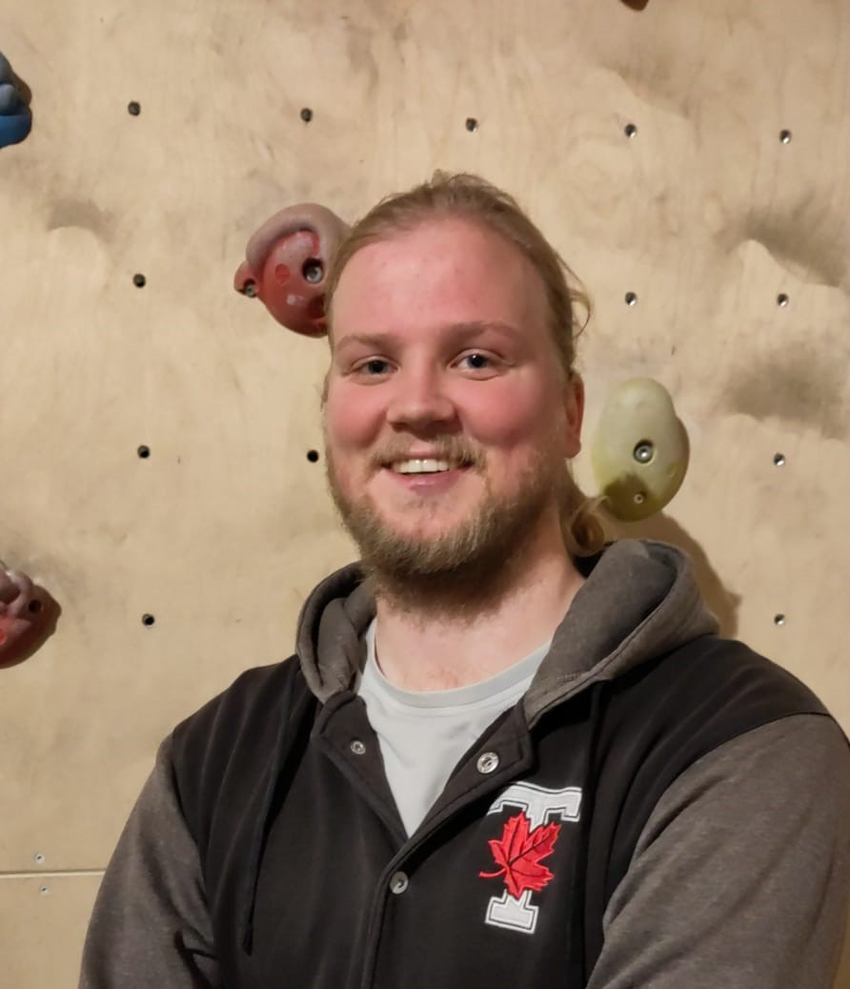
Synthese neuartiger CAAC- und heterobimetallischer NHC-Komplexe
Sebastian Termühlen
Institut für Anorganische
und Analytische Chemie
Betreuer:
Prof. Dr. F. E. Hahn
Notes:
26

Slide 27
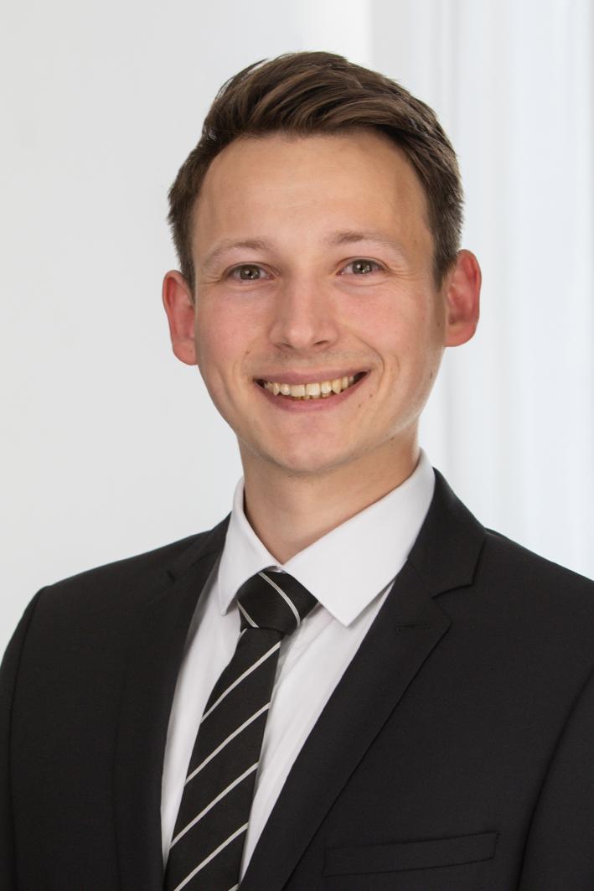
Structure and ion transport in sodium ionic conductors of the Na₃PS₄-type
Paul Simon Till
Institut für Anorganische
und Analytische Chemie
Betreuer:
Prof. Dr. W. Zeier
Notes:
27

Slide 28
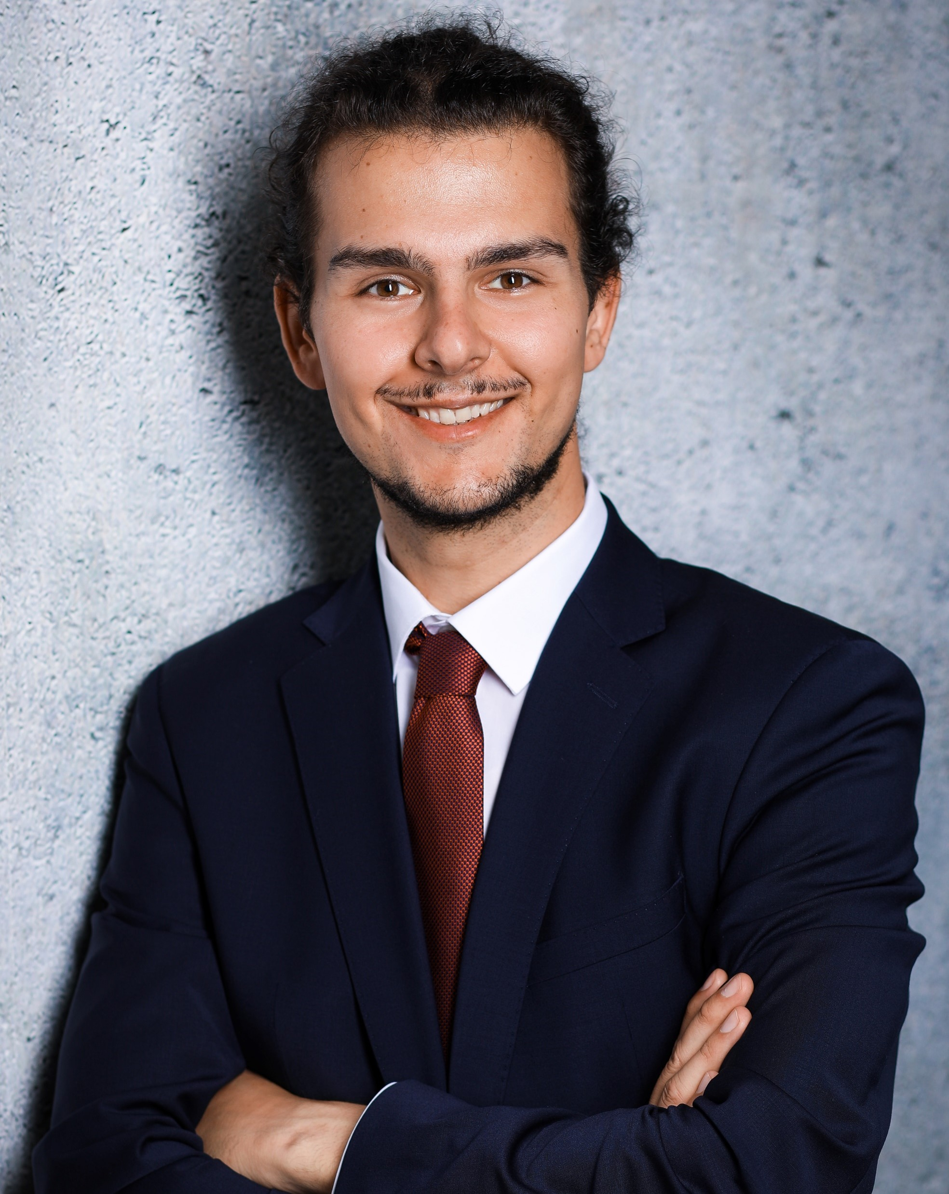
Towards quantification in elemental bioimaging of plant samples
Maximilian Sinan Karl
Friedrich von Bremen-Kühne
Institut für Anorganische
und Analytische Chemie
Betreuer:
Prof. Dr. U. Karst
Notes:
28

Slide 29
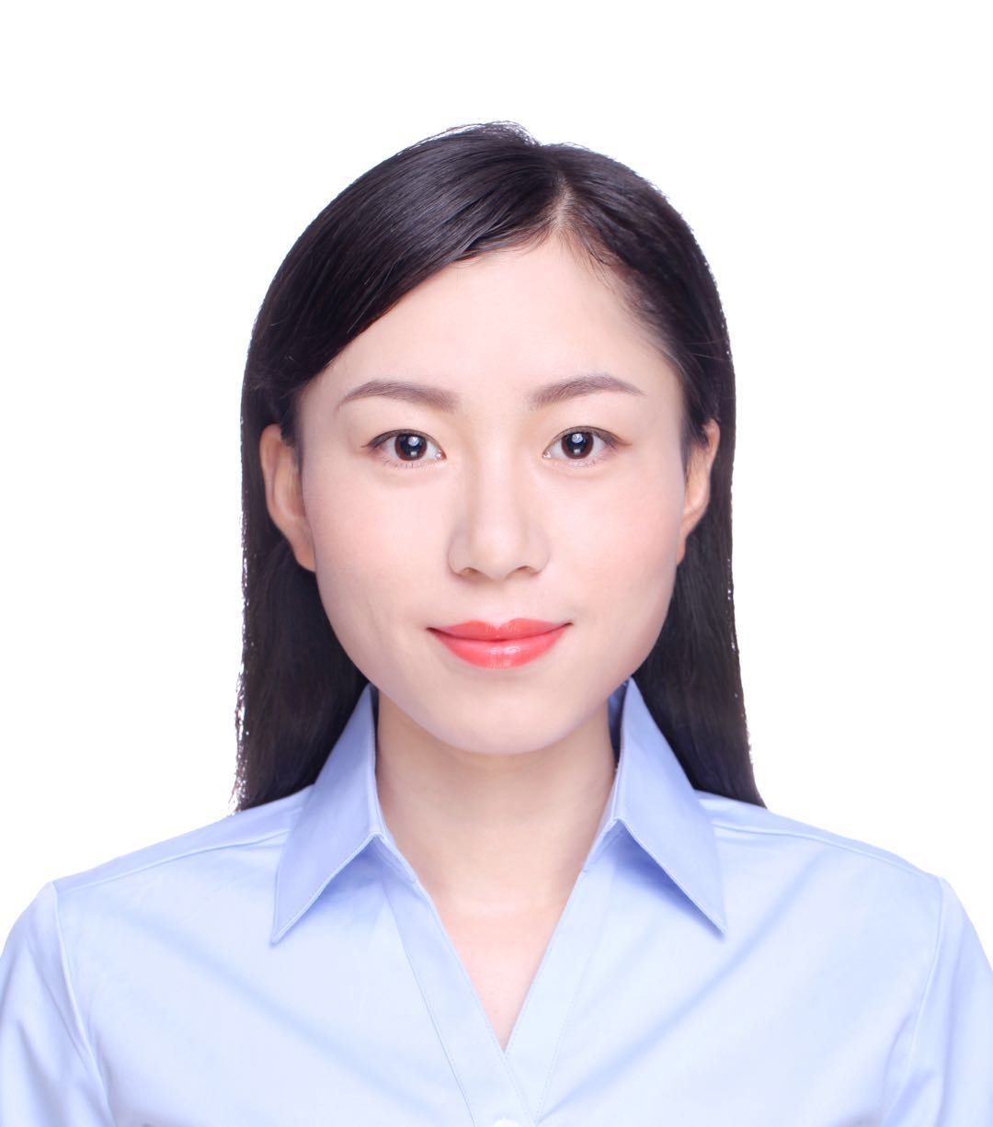
Interface Engineering in Organic
Field-Effect Transistors
Zhifang Wang
Physikalisches Institut
Betreuerin:
Prof.‘in Dr. L. Chi
Notes:
29

Slide 30
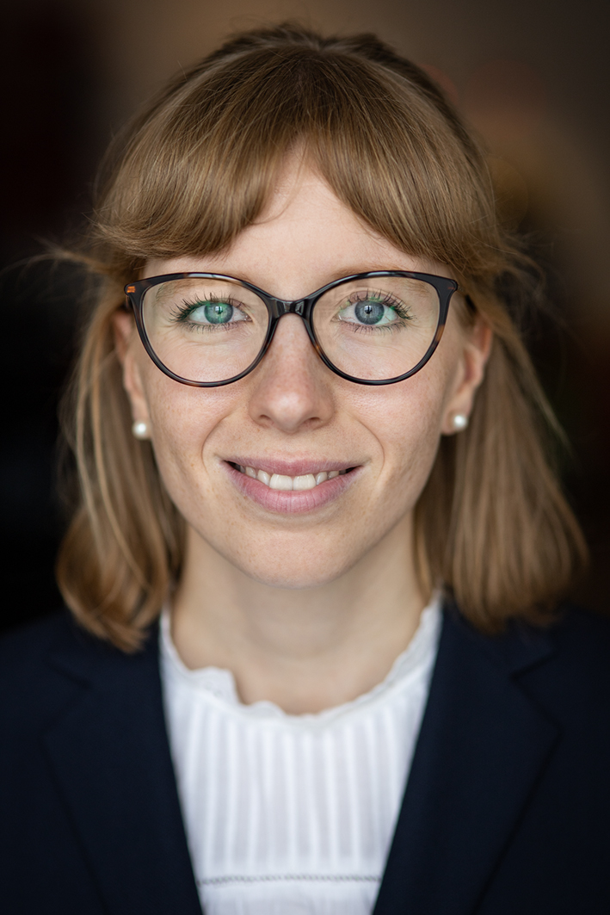
Development of New Radical Photoreactions and
Studies Toward Strain-Release Reactions of Polycyclic Alkenes
Frauke Weidlich
Organisch-Chemisches Institut
Betreuer:
Prof. Dr. A. Studer
Notes:
30

Slide 31
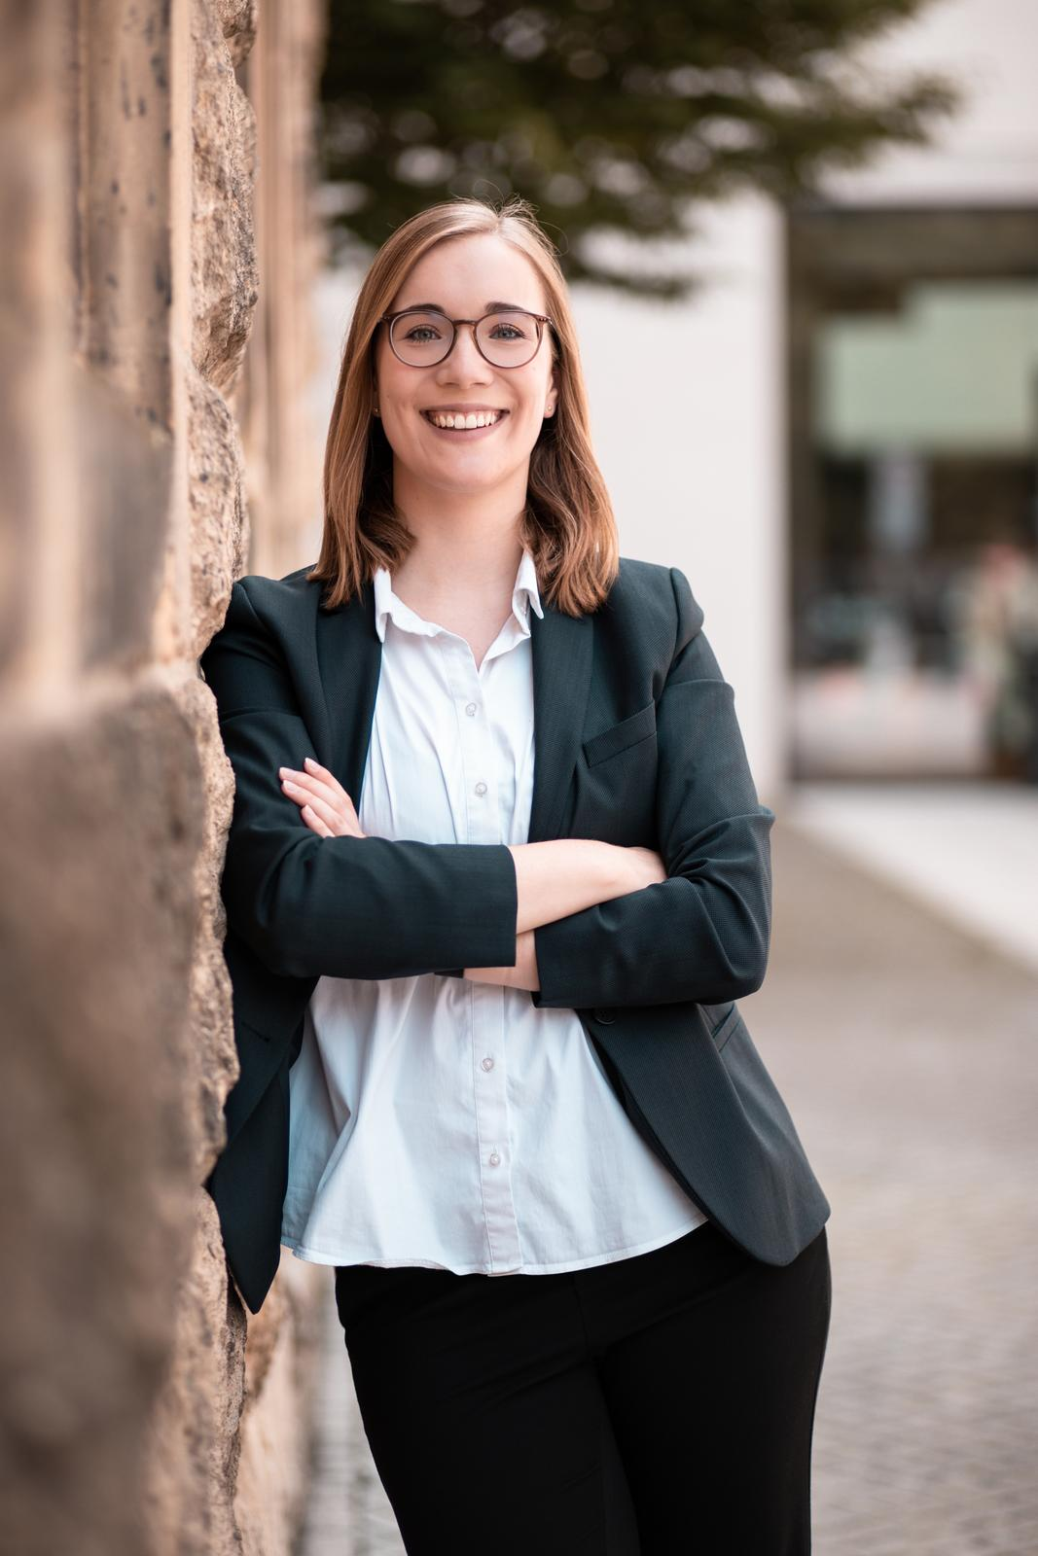
Analysis of Microbial Lipids
Development and Application of Hyphenated Separation Techniques
Carina Maria Wienken
Institut für Anorganische
und Analytische Chemie
Betreuer:
Prof. Dr. H. Hayen
Notes:
31

Slide 32
Alumni-Club der WWU Münster
alumni@uni-muenster.de
https://www.uni-muenster.de/Alumni/

Slide 33
Herzlichen Glückwunsch
vom Fachbereich 12
Chemie und Pharmazie

